Slide 1
中国电信eSIM终端工作视图及合作流程指引
Notes:
中国电信eSIM终端工作视图及合作流程指引

Slide 2
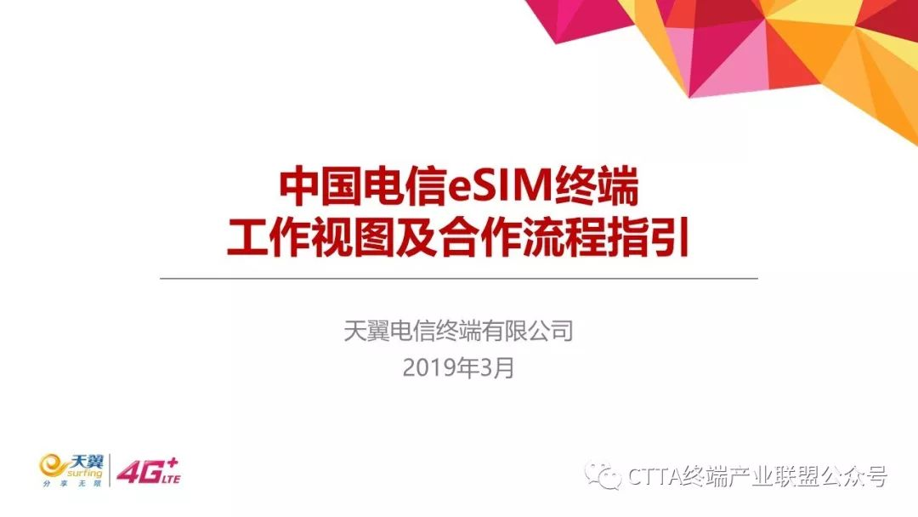

Slide 3
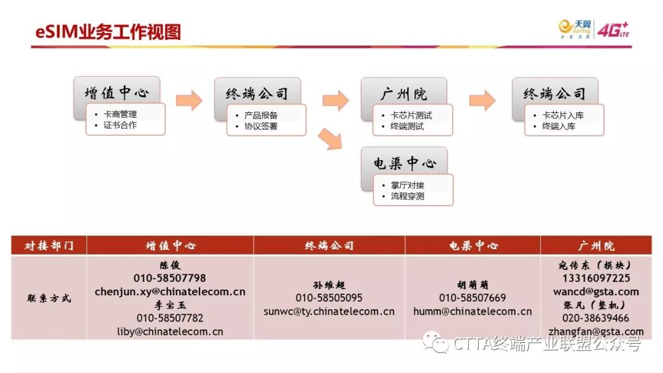

Slide 4
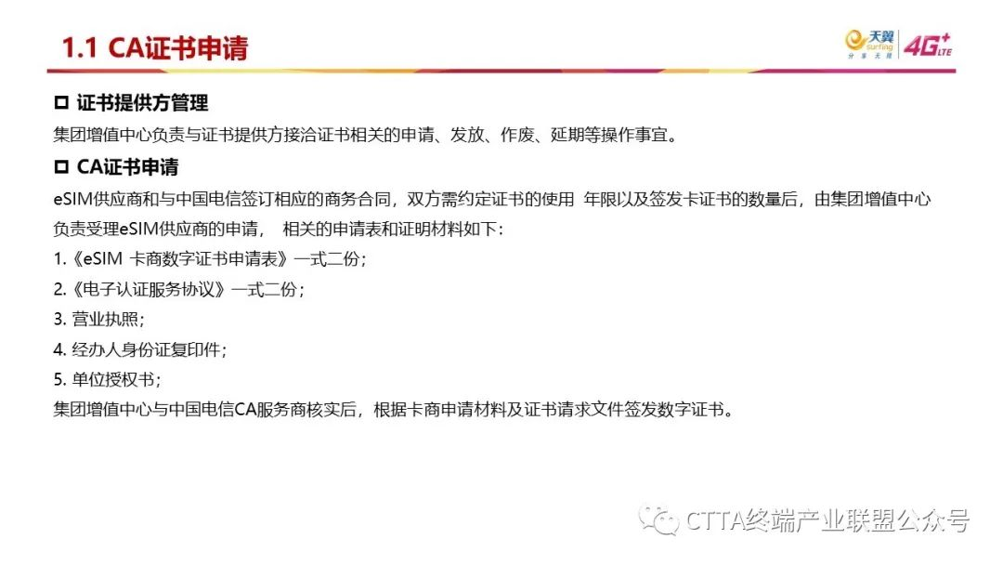

Slide 5
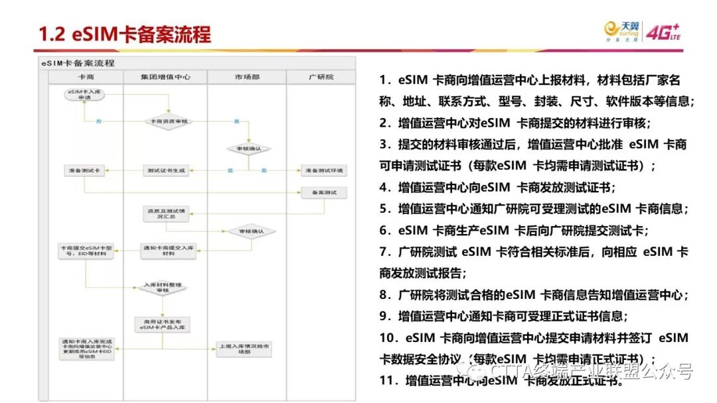

Slide 6
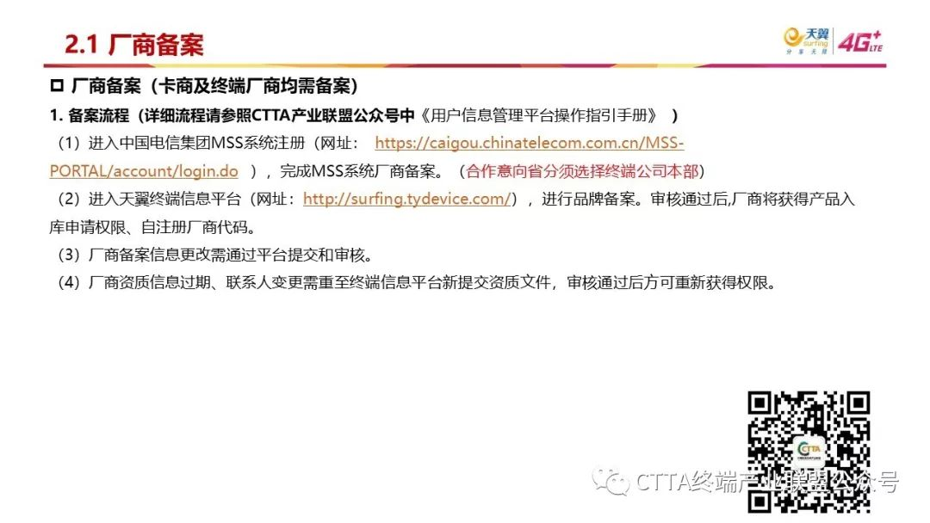

Slide 7
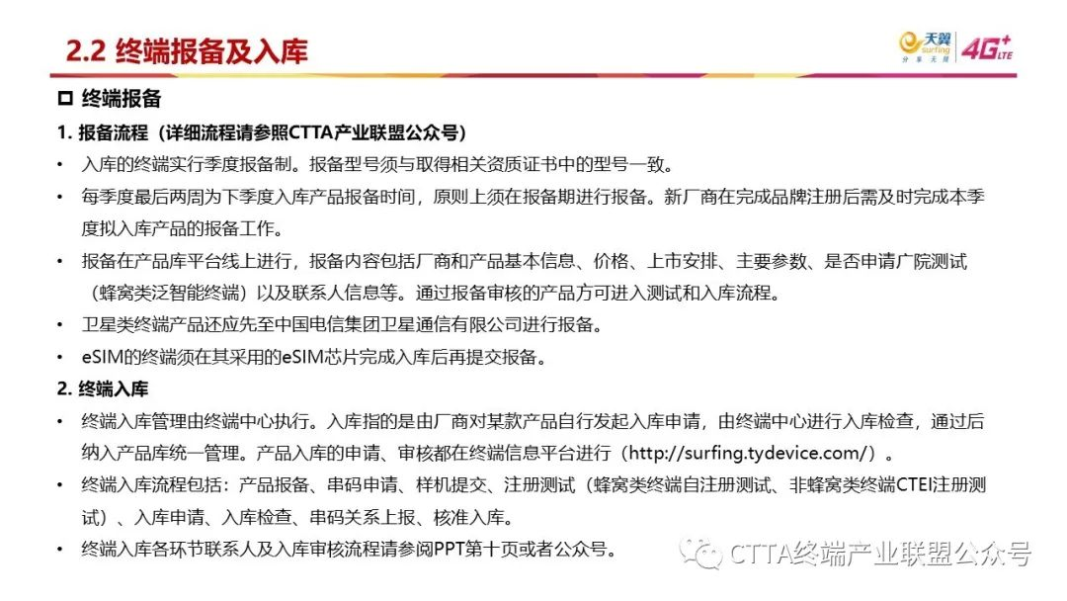

Slide 8
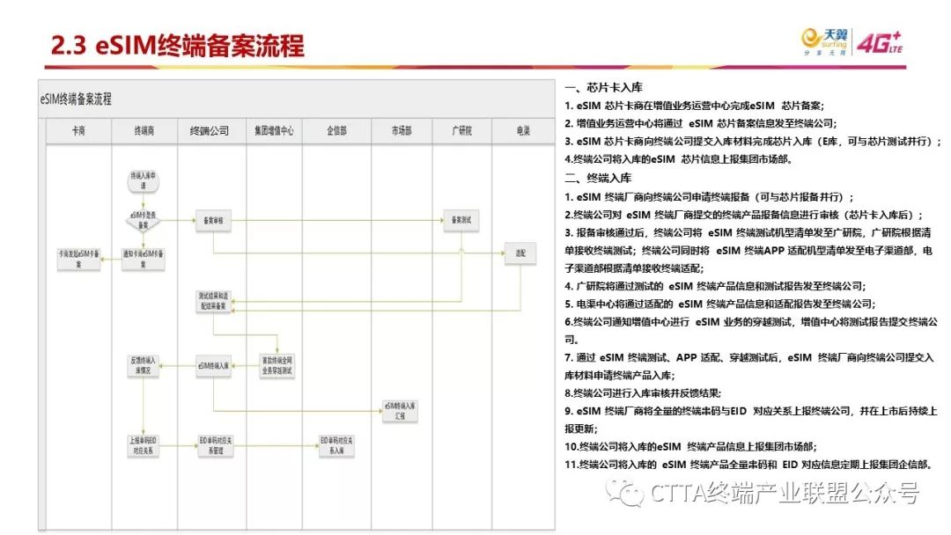

Slide 9
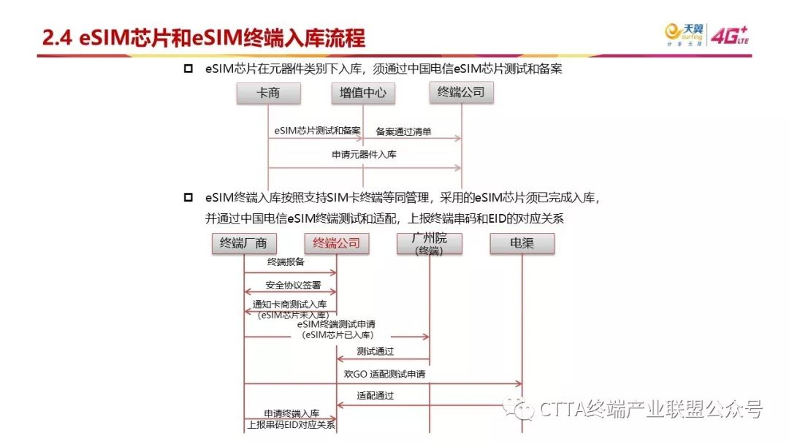

Slide 10
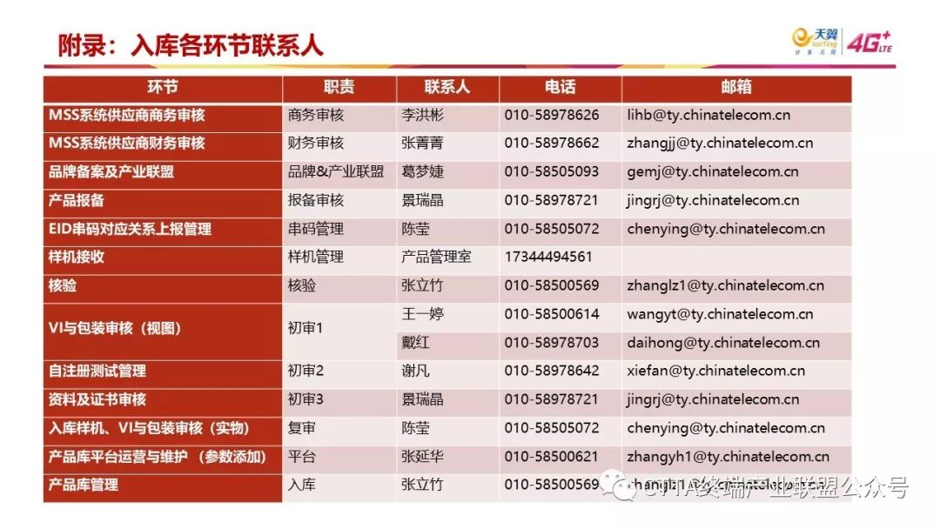

Slide 11
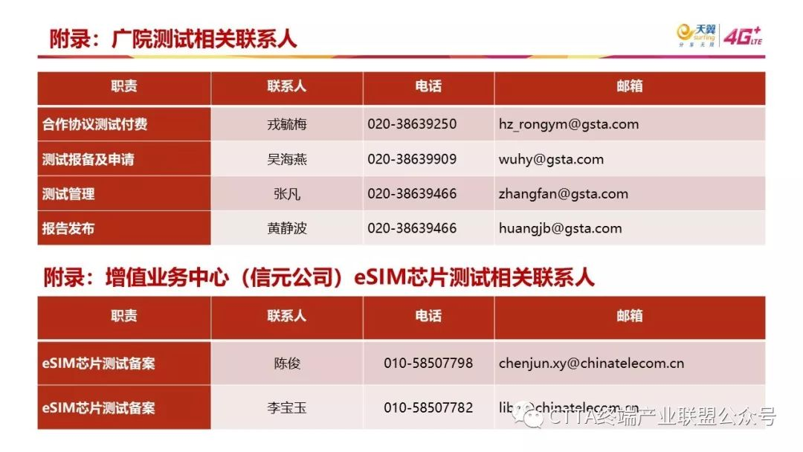

Slide 12

Notes:
中国电信eSIM终端工作视图及合作流程指引V1.1 2019年4月

